Slide 1
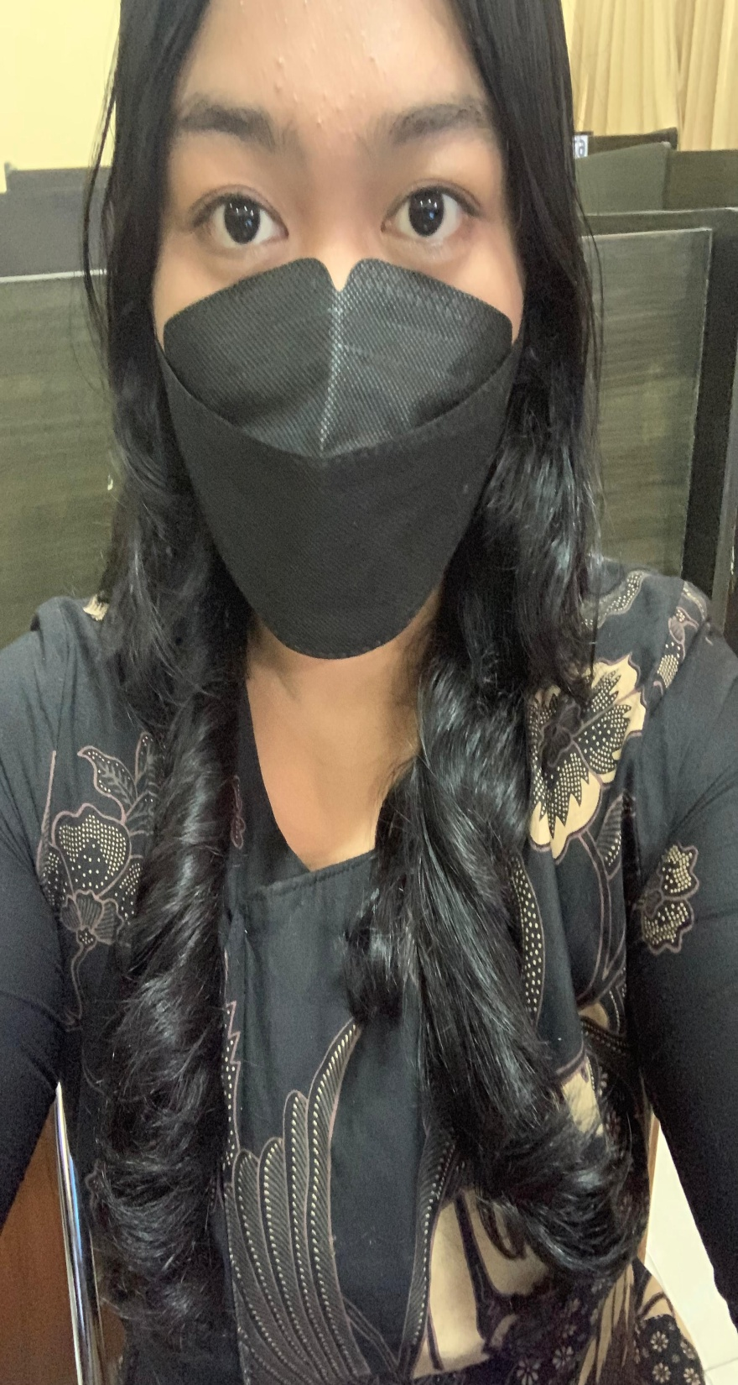
_{NI WAYAN DESWITA}
_{niwayandeswita@gmail.com}
_{JL.KARANGBAYAN}
DETILE PROFILE

